Slide 1
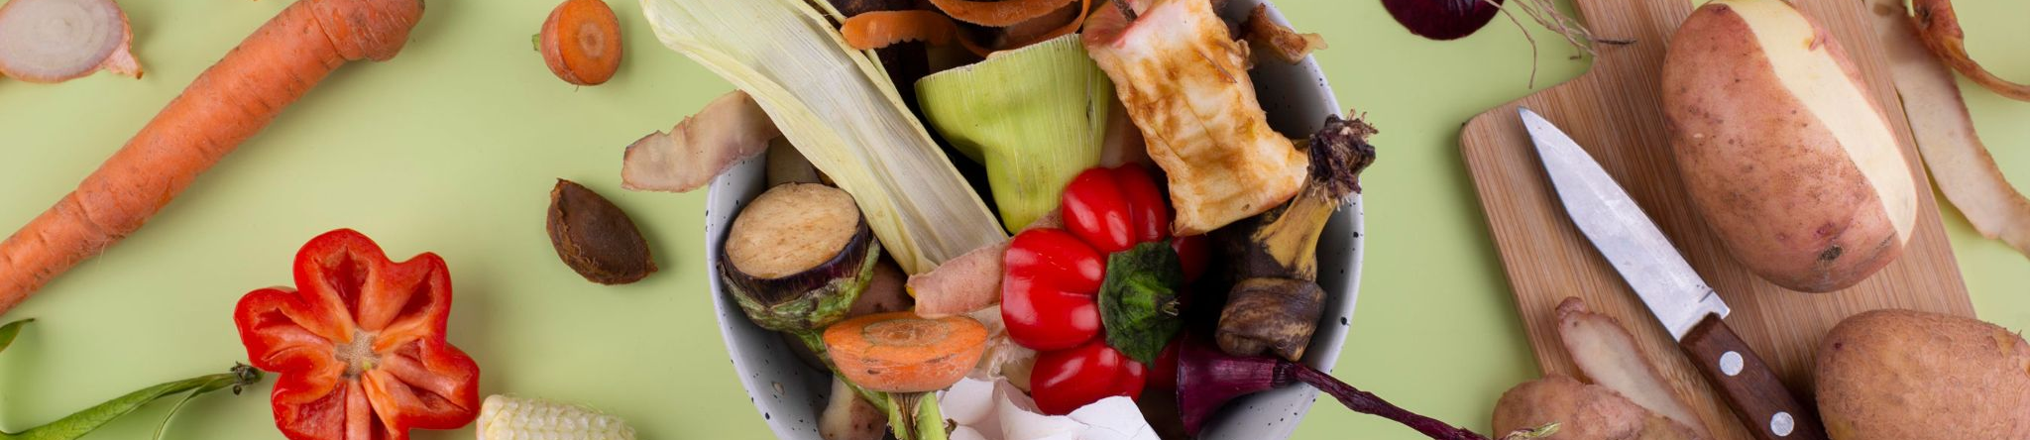
CHÀO CÁC EM! CHÀO MỪNG
CÁC EM ĐẾN BÀI HỌC MỚI!

Slide 2
CHƯƠNG II. TỔ CHỨC VÀ CHẾ BIẾN MÓN ĂN
BÀI 4: AN TOÀN LAO ĐỘNG VÀ
AN TOÀN VỆ SINH THỰC PHẨM

Slide 3

NỘI DUNG BÀI HỌC
I
II
An toàn lao động trong chế biến thực phẩm
An toàn vệ sinh thực phẩm trong chế biến thực phẩm

Slide 4
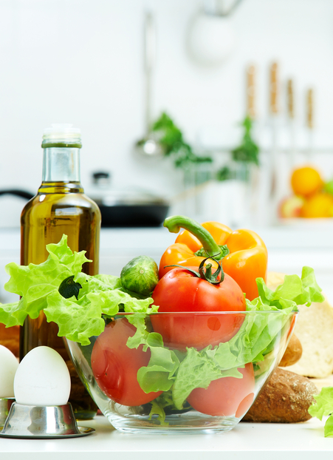
II
An toàn vệ sinh thực phẩm trong chế biến thực phẩm

Slide 5



kenhgiaovien
Bài giảng và giáo án này chỉ có duy nhất trên kenhgiaovien.com
Bất cứ nơi nào đăng bán lại đều là đánh cắp bản quyền và hưởng lợi bất chính trên công sức của giáo viên.
Vui lòng không tiếp tay cho hành vi xấu.
https://kenhgiaovien.com/
Zalo: 0386 168 725

Slide 6

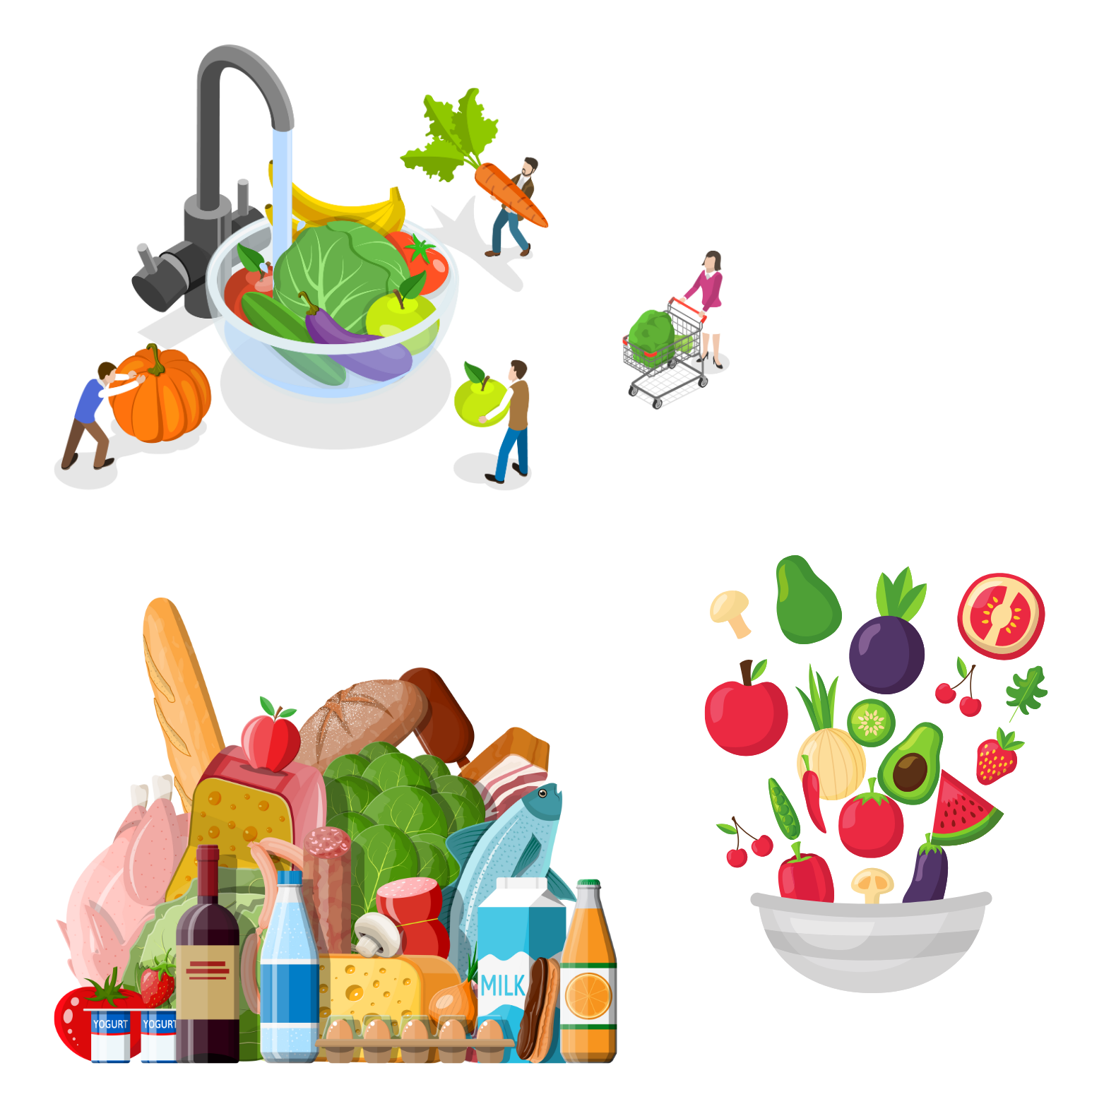
1. Vai trò của an toàn vệ sinh thực phẩm
Thảo luận nhóm và trả lời: Theo em, an toàn vệ sinh thực phẩm có vai trò như thế nào đối với cuộc sống con người?

Slide 7
Đảm bảo các điều kiện về an toàn vệ sinh thực phẩm trong quá trình chế biến.
Giảm thiểu nguy cơ mắc bệnh → giảm gánh nặng cho hệ thống y tế quốc gia.
Hạn chế nguy cơ làm suy giảm sức khoẻ giống nòi và chất lượng dân số.
Tạo uy tín và thương hiệu cho ngành sản xuất nông nghiệp, công nghiệp chế biến thực phẩm của quốc gia.
Tạo ra cơ hội xuất khẩu nông sản, tạo nguồn lợi kinh tế lớn, giải quyết vấn đề việc làm.
Vai trò của an toàn
vệ sinh thực phẩm

Slide 8
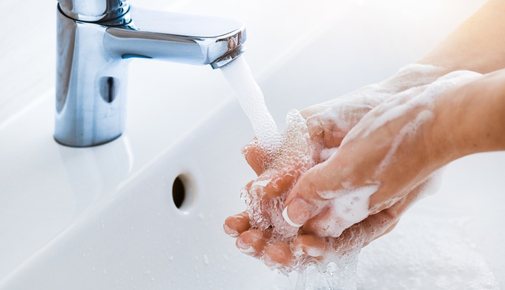
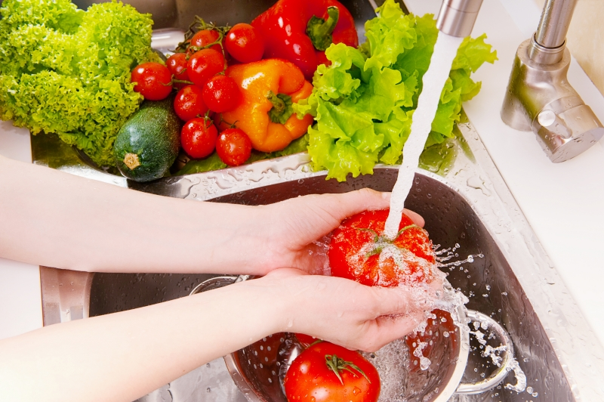
2. An toàn vệ sinh thực phẩm
An toàn vệ sinh thực phẩm: việc đảm bảo mọi điều kiện, biện pháp ở mọi khâu trong quá trình chế biến thực phẩm để thực phẩm không gây hại đến sức khoẻ và tính mạng con người.

Slide 9

Kể tên một số tác nhân gây mất an toàn vệ sinh thực phẩm thường gặp.
Tác nhân sinh học: một số vi khuẩn, virus, kí sinh trùng, vi nấm sinh độc tố,...
Tác nhân hóa học: tồn dư thuốc bảo vệ thực vật; chì, dioxins,... trong bao bì đóng gói, chất độc có sẵn trong thực phẩm,…
Tác nhân vật lí: dị vật lông, tóc, móng, xương, mảnh kim loại,...; chất phóng xạ,...

Slide 10
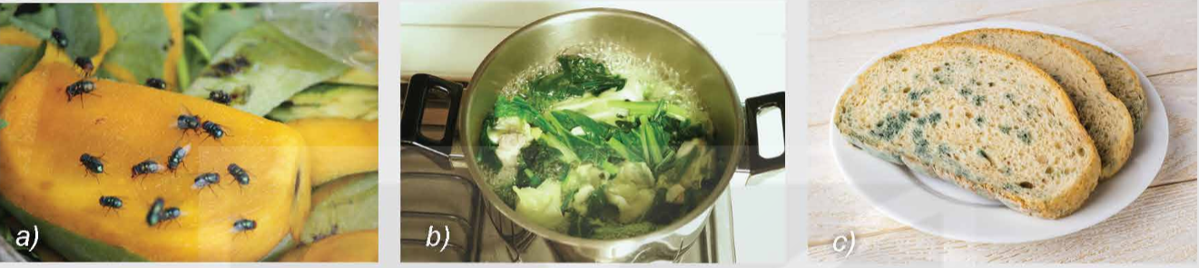

3. Mười quy tắc vàng đảm bảo
an toàn vệ sinh thực phẩm
Quan sát Hình 4.7 và cho biết: Trường hợp nào tiềm ẩn nguy cơ mất an toàn vệ sinh thực phẩm?
Hình 4.7. Ruồi đậu trên quả xoài đã gọt vỏ (a),
rau được nấu chín kĩ trước khi ăn (b),
bánh mì bị mốc (c)

Slide 11
Mười quy tắc vàng đảm bảo an toàn vệ sinh thực phẩm
Chọn thực phẩm tươi, an toàn.
Bảo quản cẩn thận các thức ăn đã nấu chín.
1
4
Nấu chín kĩ trước khi ăn.
2
Đun kĩ lại thực phẩm trước khi ăn.
5
Ăn ngay sau khi thức ăn
vừa được nấu chín.
3

Slide 12
Mười quy tắc vàng đảm bảo an toàn vệ sinh thực phẩm
Không để lẫn thực phẩm sống và chín.
Che đậy thực phẩm để tránh côn trùng và các động vật khác.
6
9
Giữ tay chế biến thực phẩm sạch sẽ.
7
Giữ sạch các bề mặt chế biến
thức ăn, bếp luôn khô ráo, sạch sẽ.
10
Sử dụng nguồn
nước sạch, an toàn.
8

Slide 13


3. Mười quy tắc vàng đảm bảo
an toàn vệ sinh thực phẩm
Hãy kể tên một vài trường hợp mất an toàn vệ sinh thực phẩm gây ra hậu quả nghiêm trọng mà em biết.
Bằng hiểu biết của bản thân, em hãy mô tả sáu bước rửa tay theo hướng dẫn của Bộ Y tế.
Notes:
GV cho HS đọc bài báo về nạn nhân của mất an toàn vệ sinh thực phẩm: https://dantri.com.vn/suc-khoe/ha-noi-nhieu-hoc-sinh-ngo-doc-thuc-pham-vi-an-qua-vat-20240612094628239.htm

Slide 14
Sáu bước rửa tay theo hướng dẫn của Bộ Y tế
Bước 1. Làm ướt bàn tay bằng nước, lấy xà phòng và chà hai lòng bàn tay vào nhau.
Bước 2. Chà lòng bàn tay này lên mu và kẽ ngoài các ngón tay của bàn tay kia và ngược lại.
Bước 3. Chà hai lòng bàn tay vào nhau, miết mạnh các kẽ ngón tay.

Slide 15
Sáu bước rửa tay theo hướng dẫn của Bộ Y tế
Bước 4. Chà mặt ngoài các ngón tay của bàn tay này vào lòng bàn tay kia.
Bước 5. Dùng bàn tay này xoay ngón tay cái của bàn tay kia và ngược lại.
Bước 6. Xoay các đầu ngón tay này vào lòng bàn tay kia và ngược lại. Rửa sạch tay dưới vòi nước chảy đến cổ tay và làm khô tay.

Slide 16


Slide 17
LUYỆN TẬP
Câu 1: An toàn lao động là
A. Giải pháp phòng, chống tác động của các yếu tố nguy hiểm nhằm bảo đảm không xảy ra thương tật, tử vong đối với con người trong quá trình lao động.
B. Giải pháp phòng ngừa các yếu tố nguy hiểm, hạn chế xảy ra thương tật, tử vong đối với người lao động tại cơ sở sản xuất, kinh doanh thực phẩm.
C. Giải pháp phòng, chống tác động các yếu tố nguy hiểm về sản xuất, hạn chế xảy ra thương tật đối với con người trong quá trình lao động.
D. Giải pháp hạn chế tai nạn lao động, hạn chế xảy ra thương tật đối với con người trong quá trình lao động.

Slide 18
Câu 2: Đảm bảo các nguyên tắc an toàn lao động
giúp người lao động
A. Ảnh hưởng đến tính mạng.
B. Gây thiệt hại về tài sản của cá nhân và doanh nghiệp.
C. Giảm nguy cơ mắc phải các tai nạn như đứt tay, bỏng lửa, bỏng lạnh,...
C. Giảm nguy cơ mắc phải các tai nạn như đứt tay, bỏng lửa, bỏng lạnh,...
D. Giảm năng suất
khi làm việc.

Slide 19
Câu 3: Đâu không phải là tác nhân
gây mất an toàn vệ sinh thường gặp?
A. Tác nhân hóa học.
B. Tác nhân khoa học.
B. Tác nhân khoa học.
C. Tác nhân vật lí.
D. Tác nhân sinh học.

Slide 20
Câu 4: Lấy ví dụ về chất độc
có sẵn trong thực phẩm?
A. Chất xơ có trong rau, củ, quả.
B. Vitamin A có trong cà rốt, bơ.
C. Tetrodotoxin trong
buồng trứng cá nóc.
C. Tetrodotoxin trong
buồng trứng cá nóc.
D. Đạm có trong thịt lợn, gà.

Slide 21
Câu 5: Để thuận lợi, hiệu quả, yên tâm hơn trong quá trình chế biến
thực phẩm, nâng cao năng suất làm việc, người lao động cần
A. Thực hiện nghiêm túc các biện pháp an toàn lao động.
B. Đảm bảo Luật Lao động trong quá trình vận chuyển, chế biến thực phẩm.
C. Đảm bảo các nguyên tắc
an toàn lao động trong chế biến thực phẩm.
C. Đảm bảo các nguyên tắc
an toàn lao động trong chế biến thực phẩm.
D. Sử dụng không đúng các dụng cụ, thiết bị khi chế biến thực phẩm.

Slide 22
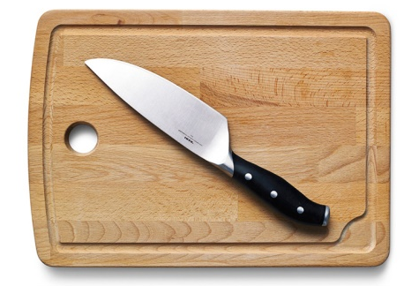
Câu 6: Quan sát hình ảnh và cho biết dụng cụ, thiết bị dưới đây thuộc nhóm chức năng nào trong quá trình sử dụng?
A. Dùng để cắt thái.
A. Dùng để cắt thái.
B. Dùng để đo lường.
C. Dùng để chứa đựng – bài trí.
D. Dùng để làm sạch.

Slide 23
Câu 7: Để phòng ngừa hiệu quả bệnh tiêu chảy, cần
A. Thực hiện tẩy rửa nơi ở bằng hóa chất.
B. Thực hiện biện pháp đảm bảo an toàn về nước uống và uống thuốc định kì theo hướng dẫn của bác sĩ.
C. Thực hiện các biện pháp dọn dẹp nơi ở, vệ sinh
cá nhân sạch sẽ.
D. Thực hiện đầy đủ các biện pháp đảm bảo an toàn về nước uống, vệ sinh môi trường và vệ sinh tay.
D. Thực hiện đầy đủ các biện pháp đảm bảo an toàn về nước uống, vệ sinh môi trường và vệ sinh tay.

Slide 24
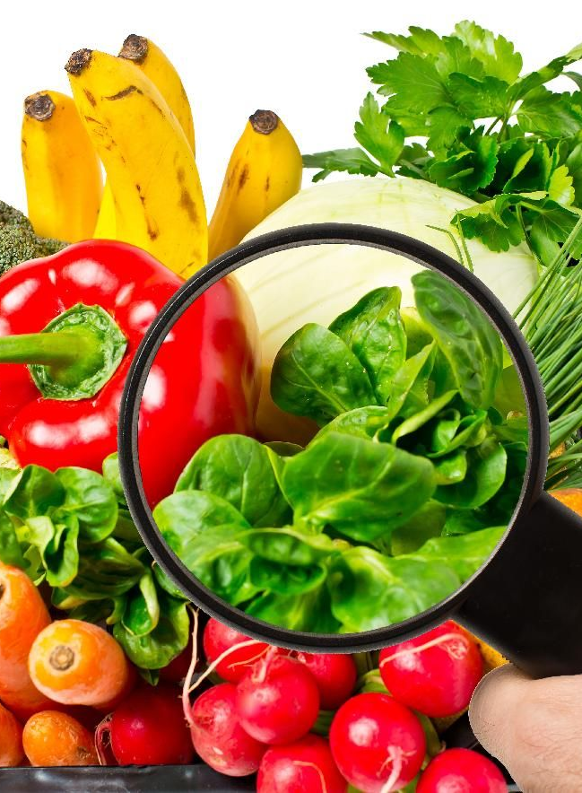

Vì sao cần đảm bảo an toàn lao động và an toàn vệ sinh thực phẩm trong chế biến thực phẩm?

Slide 25
Đảm bảo các nguyên tắc của an toàn lao động giúp:
Giảm thiểu nguy cơ mắc phải các tai nạn hoặc nguy hiểm hơn là ảnh hưởng đến tính mạng của người tham gia chế biến thực phẩm.
Giảm thiểu nguy cơ thiệt hại tài sản cá nhân và doanh nghiệp.
Giúp người lao động thuận lợi, hiệu quả, yên tâm hơn trong quá trình chế biến thực phẩm, nâng cao năng suất.

Slide 26

Đảm bảo các điều kiện về ATVSTP trong quá trình chế biến giúp:
• Giữ được tối đa các chất dinh dưỡng có trong thực phẩm.
• Giảm thiểu nguy cơ mắc bệnh → giảm gánh nặng bệnh tật cho hệ thống y tế quốc gia.
• Hạn chế tối đa nguy cơ làm suy giảm sức khoẻ giống nòi và chất lượng dân số vì sử dụng thực phẩm không an toàn.
• Tạo uy tín, thương hiệu cho ngành sản xuất nông nghiệp, công nghiệp chế biến thực phẩm.
Tạo cơ hội xuất khẩu các sản phẩm nông sản, nguồn lợi kinh tế, giải quyết vấn đề việc làm.

Slide 27
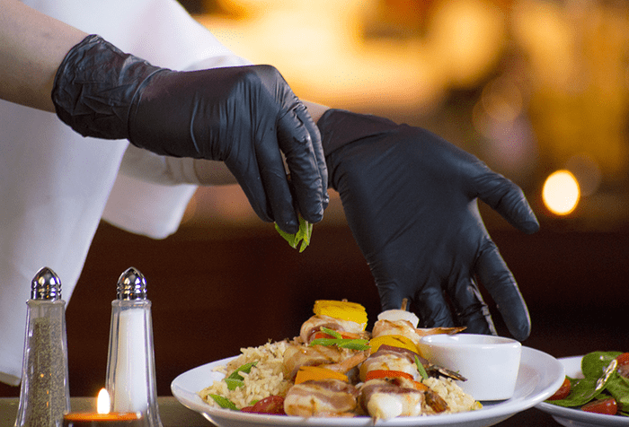

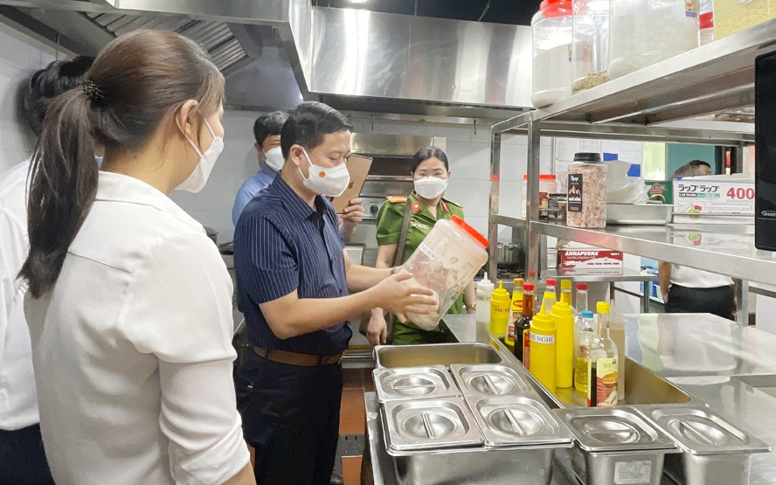
Kết nối nghề nghiệp
Nhiệm vụ:
Tìm hiểu về các ngành nghề liên quan.
Trả lời câu hỏi phỏng vấn về khả năng và sở thích của bản thân đối với các công việc liên quan tới chế biến thực phẩm.

Slide 28

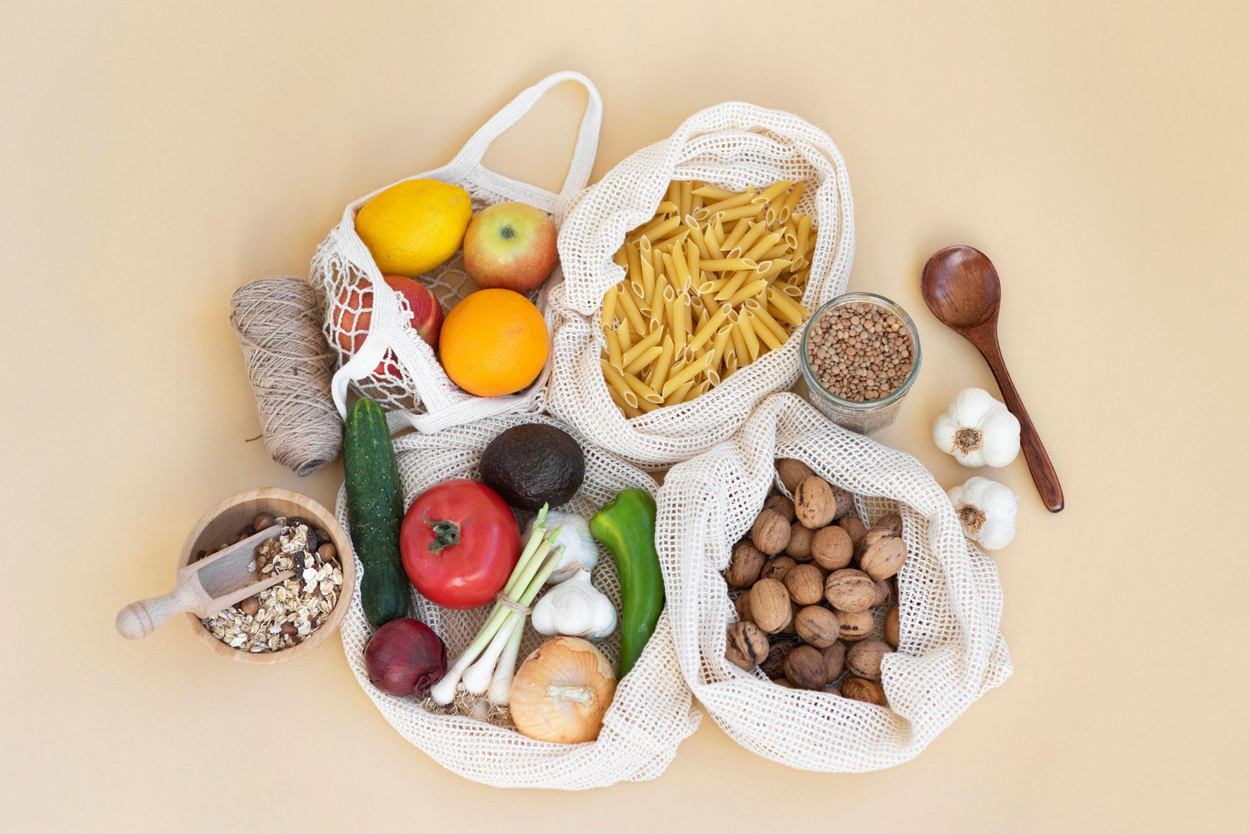

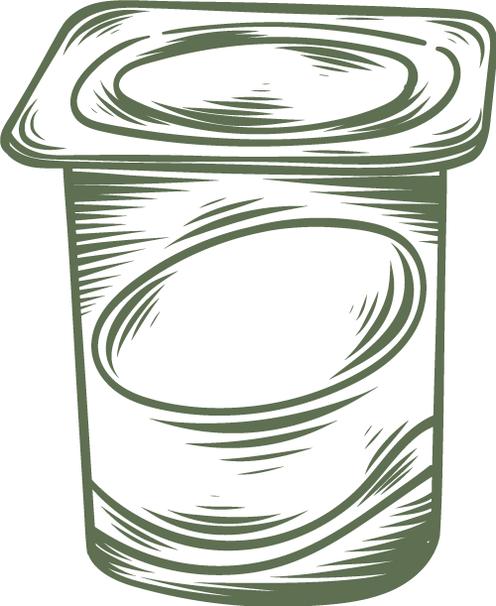

Từ thực tế tại gia đình và địa phương, kết hợp với kiến thức đã học, hãy đề xuất phương án giúp đảm bảo an toàn lao động và an toàn vệ sinh thực phẩm trong chế biến thực phẩm.
VẬN DỤNG

Slide 29
HƯỚNG DẪN VỀ NHÀ
1
Ôn lại kiến thức đã học.
2
Làm Bài 4 trong SBT.
Chuẩn bị Bài 5. Dự án: Tính toán chi phí bữa ăn theo thực đơn.
3

Slide 30
CẢM ƠN CẢ LỚP ĐÃ
LẮNG NGHE, HẸN GẶP LẠI!

